Slide 1
XII. ročník Mezinárodní konference Luhačovice
Aktuální záměry ministerstva dopravy v oblasti investování do rozvoje DI, podmínky k jejich realizaci
Ing. Luděk Sosna, Ph.D.
ředitel Odboru strategie MD ČR

Slide 2
Osnova vystoupení
Plánovaná silniční infrastruktura
Plánovaná železniční infrastruktura
Plánovaná infrastruktura vnitrozemských vodních cest
Příprava rozpočtu SFDI na rok 2023
Realizace staveb a nepředpokládaná míra inflace
Financování dopravní infrastruktury - závěr

Slide 3
Plánovaná silniční infrastruktura
D0 (3 části) - realizace stavby 511 je plánována 2024 - 2027, severní část D0 kolem roku 2030
D1 - realizace stavby D1 0136 je plánována 2022 – 2024, rozšíření D1 MÚK Kývalka a MÚK Holubice - plánována postupná realizace od 2023 - 2031 (v roce 2023 zahájení úseku Brno centrum – Brno jih)
D3 - dokončení celé jihočeské části dálnice D3 se předpokládá v roce 2025. V tomto roce byla zahájena D3 0311 Třebonín – Kaplice nádraží. Kaplice nádraží – Nažidla - stát. hr. - zahájení v roce 2023.
D4 - uvedení do provozu realizované dálnice formou PPP je plánováno na rok 2024.
D6 - Byla již zahájena stavba D6 Krupá, přeložka a do koce roku se plánuje zahájení D6 Hořovičky, obchvat a D6 Hořesedly, přeložka.
D7 - V tomto roce byla zahájena stavba D7 Chlumčany, zkapacitnění. Dálnice by mohla být dokončena do konce 2028.

Slide 4
Plánovaná silniční infrastruktura
D11 – zprovoznění celého tahu s návazností na polskou S3 (dokončení 2028) V roce 2023 bude zahájena stavba D11 1109 Trutnov – státní hranice.
D35 - dokončení celého tahu od Hradce Králové do Mohelnice (dokončení 2028). Na koci roku 2022 bude zprovozněn 14,7 km úsek Časy – Ostrov. V příštím roce bude zahájeno dalších 18,4 km.
D49 – v roce 2021 bylo znovuzahájen úsek D49 Hulín – Fryšták.
D52 – realizace úseků ke státní hranici s Rakouskem plánována 2025 – 2028, úsek přes Novomlýnské nádrže 2027– 2030.
D55 – V roce 2021 byla zprovozněna stavba D55 Otrokovice, obchvat JV a v současné době jsou v realizaci 2 úseky, postupně budou zahajovány další úseky. Dokončení celého tahu je plánováno do roku 2031. Do roku 2028 bude zprovozněn tah od Olomouce do Bzence.

Slide 5
Plánovaná silniční infrastruktura
Střední Morava:
D35 Křelov - Slavonín, 2.etapa, stavba 3508.2 – realizace 2024 - 2027
I/35 Lešná–Palačov – realizace 2022 – 2025
I/44 Mohelnice–Vlachov – předpoklad realizace 2026 – 2028
I/44 Zábřeh – obchvat - předpoklad realizace 2026 - 2029
I/46 Olomouc – východní tangenta – předpoklad realizace 2026 – 2028
I/46 Týneček–Šternberk – předpoklad realizace 2025 – 2027
I/46 Šternberk obchvat – předpoklad realizace 2026 - 2028
I/57 Semetín – Bystřička 2. stavba – realizace 2023 – 2025
I/57 Valašské Meziříčí – Jarcová, obchvat – realizace 2026 - 2028

Slide 6
Plánovaná železniční infrastruktura
V roce 2023 budou zahájeny stavby Lipník nad Bečvou – Drahotuše, BC, GSM-R + ETCS Hranice na Moravě – Horní lideč – Střelná; Optimalizace traťového úseku Havířov (včetně) – zastávka Havířov střed (mimo).
V roce 2023 v oblasti zvýšení bezpečnosti železničního provozu dojde k zahájení realizace projektu „ETCS Brno Horní Heršpice – Zastávka u Brna a projektu „Náhrada přejezdu P6532 v km 204,392“
Další stavby se zahájením 2023 jsou:
Rekonstrukce žst. Praha-Smíchov,
Modernizace a dostavba ŽST Praha-Masarykovo nádraží
Zdvoukolejnění trati Praha-Ruzyně (mimo) – Kladno (mimo)
Brno-Přerov, uzel Ostrava, Kojetín-Hulín
Rychlá spojení a VRT - největší investice v nejbližších desetiletích, celkově cca 815 mld. Kč

Slide 7
Plánovaná železniční infrastruktura
Střední Morava:
Modernizace a elektrizace trati Otrokovice – Vizovice – předpoklad realizace 2024-2029
Modernizace trati Brno-Přerov, 4. stavba Nezamyslice – Kojetín – předpoklad realizace 2025-2028
Modernizace trati Brno-Přerov, 5. stavba Kojetín – Přerov – předpoklad realizace 2025-2028
Konverze na 25kV, 50 Hz v úseku Říkovice – Hranice na Moravě (mimo) – předpoklad realizace 2027-2030
Modernizace a elektrizace trati Kojetín (mimo) – Hulín – předpoklad realizace 2029-2031
Státní hranice Slovenská republika (Střelná) – Vsetín (mimo) – konverze – předpoklad realizace 2024-2026

Slide 8
Plánovaná železniční infrastruktura
Střední Morava:
Rekonstrukce žst. Bystřice pod Hostýnem – předpoklad realizace 2025 - 2027
VRT (Brno) – Přerov – Ostrava, VRT Moravská brána I (úsek Prosenice – Hranice na Moravě) – předpoklad realizace 2026 - 2029
Elektrizace trati Kunovice (mimo) – Veselí nad Moravou (mimo) probíhá příprava zahájení zpracování záměru projektu
Elektrizace trati Staré Město u Uherského Hradiště - Bojkovice probíhá příprava zahájení zpracování záměru projektu
Elektrizace trati Újezdec u UH - Luhačovice

Slide 9
Plánovaná infrastruktura vnitrozemských vodních cest
Klíčové projekty – realizace plavebních stupňů Děčín a Přelouč, procesně velmi problematické.
V rámci rozvoje vodních cest jsou v roce 2022 zahajovány např. stavby přístaviště Brná, Štětí, Ústí nad Labem - Vaňov – OLD 2. etapa, Čelákovice, Kolín, Poděbrady, výstavba servisního centra Roudnice nad Labem či čekací stání pro malá plavidla na Vltavě – PK Vrané nad Vltavou
V roce 2023 se dále počítá se zahájením staveb přístaviště Brandýs n. L., Malé Žernoseky, Oseček, Klecánky, Štěchovice, výstavba stání plavidel Brandýs nad Labem či realizace přístavu Kamýk nad Vltavou.
MD zajišťuje materiál „Návrh na zpracování aktualizace Politiky územního rozvoje České republiky z důvodu naléhavého veřejného zájmu za účelem zrušení územní ochrany formou územní rezervy pro celé průplavní spojení Dunaj-Odra-Labe“. Materiál je nyní ve stavu vypořádání připomínek po meziresortním připomínkovém řízení.

Slide 10
Příprava rozpočtu SFDI na rok 2023
Rozpočet roku 2023 vychází ze směrných čísel Ministerstva financí, které byly stanoveny celkem na 93,6 mld. Kč. Po dohodě SFDI s Ministerstvem dopravy byla celková čísla navýšena o 57,3 mld. V současné době je sestavený návrh rozpočet na 150,9 mld.
ↆ
Jedná se o již racionalizovaný zásobník staveb na základě rezortního sestavení priorit
Potřeba zajistit rostoucí trend rozpočtu SFDI, je výchozí podmínkou pro splnění cílů ve vztahu k výstavbě hlavní infrastrukturní sítě silnic a železnic v souladu s programovým prohlášením vlády ČR.
X
Získání finančních prostředků do SFDI bude velice náročný úkol s ohledem na současnou situaci (energetická krize, inflace, atd.)

Slide 11
Realizace staveb a nepředpokládaná míra inflace
ve vazbě na post-covidový inflační růst kombinovaný s efekty války na Ukrajině rezort registruje zvýšený růst cen vybraných materiálových vstupů
standardně dosud platná znění obchodních podmínek FIDIC obsahovala tzv. valorizační doložku – v rezortu se s distribucí rizik v této oblasti počítalo
Řešení - MD zřídilo pracovní skupiny společně se zástupci relevantního stavebního trhu (SVS, SPS):
1: zabývá se způsobem úpravy výpočtu valorizačního vzorce, aby lépe reflektoval radikální výkyvy cen matriálů
2: metodické řešení nárůstu cen u běžících staveb ovlivněné nepředvídatelností války na Ukrajině

Slide 12
Financování dopravní infrastruktury - závěr
Naši investoři - po intenzivní přípravě v posledních 5 až 6 letech se blíží mnoho projektů k vydání stavebního povolení a vlastní realizaci.
ↆ
Roky 2023 a 2024 – pokračování již započatých staveb, možnost zahajování nových staveb v těchto letech, které dosáhnou očekávaného pokroku v přípravě zakončeného vydaným stavebním povolením – investoři hledají úspory, ale stále je potřeba finančních prostředků.
Nařízení TEN-T – klíčový set milníků pro realizaci staveb jak z hlediska evropských, tak i národních potřeb.

Slide 13
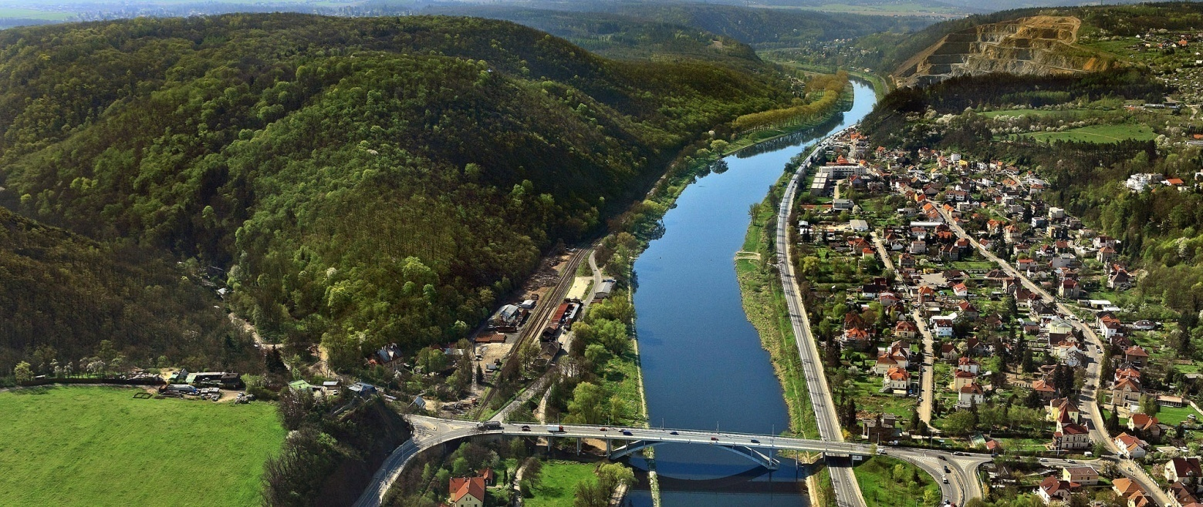
Děkuji za pozornost
Ministerstvo dopravy

